Slide 1
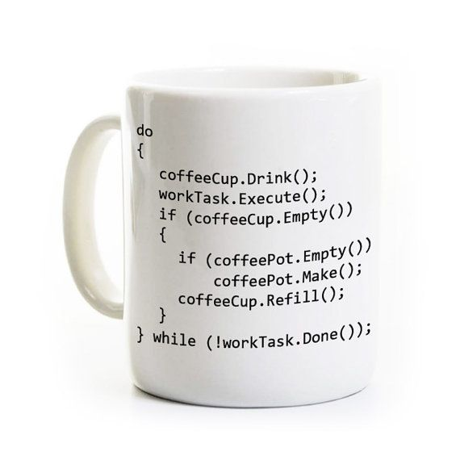
Weektaak 4
Rick Schoenmaker
Evander van Wolfswinkel
Valerie Verhalle

Slide 2
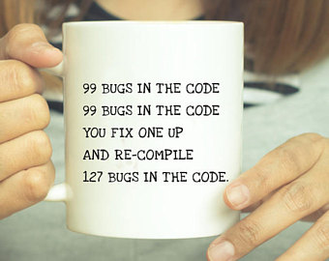
Inhoud
Opdracht 1
Pseudocode
Eiwit gewichten
Script
Resultaten
Opdracht 2
Eiwit structuren
Resultaten

Slide 3
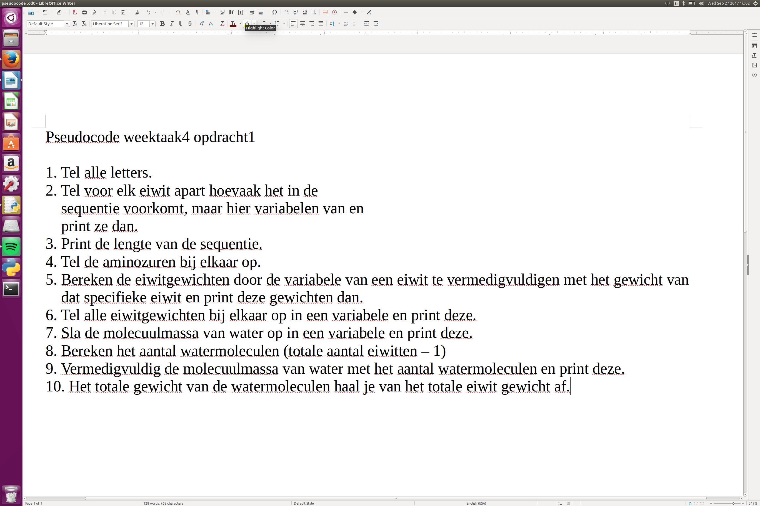
Pseudocode

Slide 4
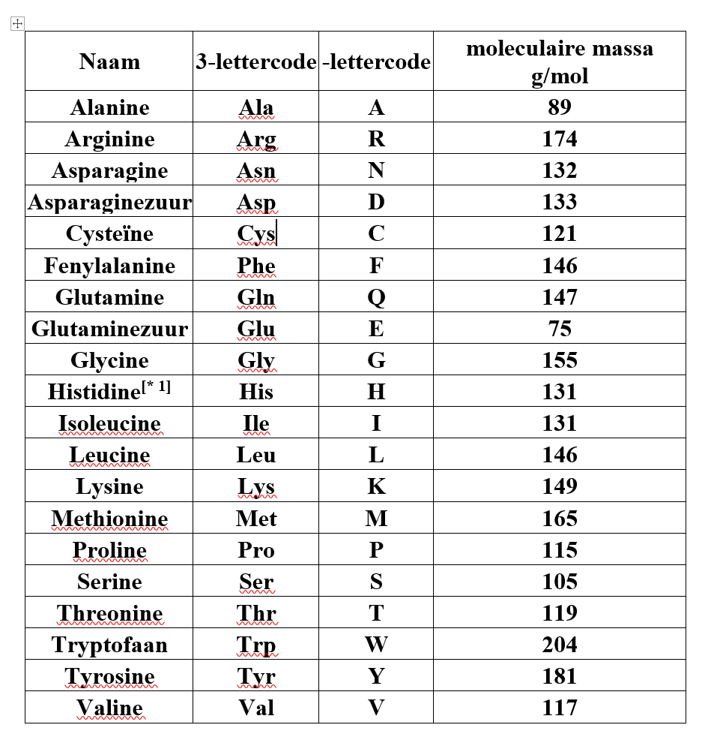
Eiwit gewichten

Slide 5
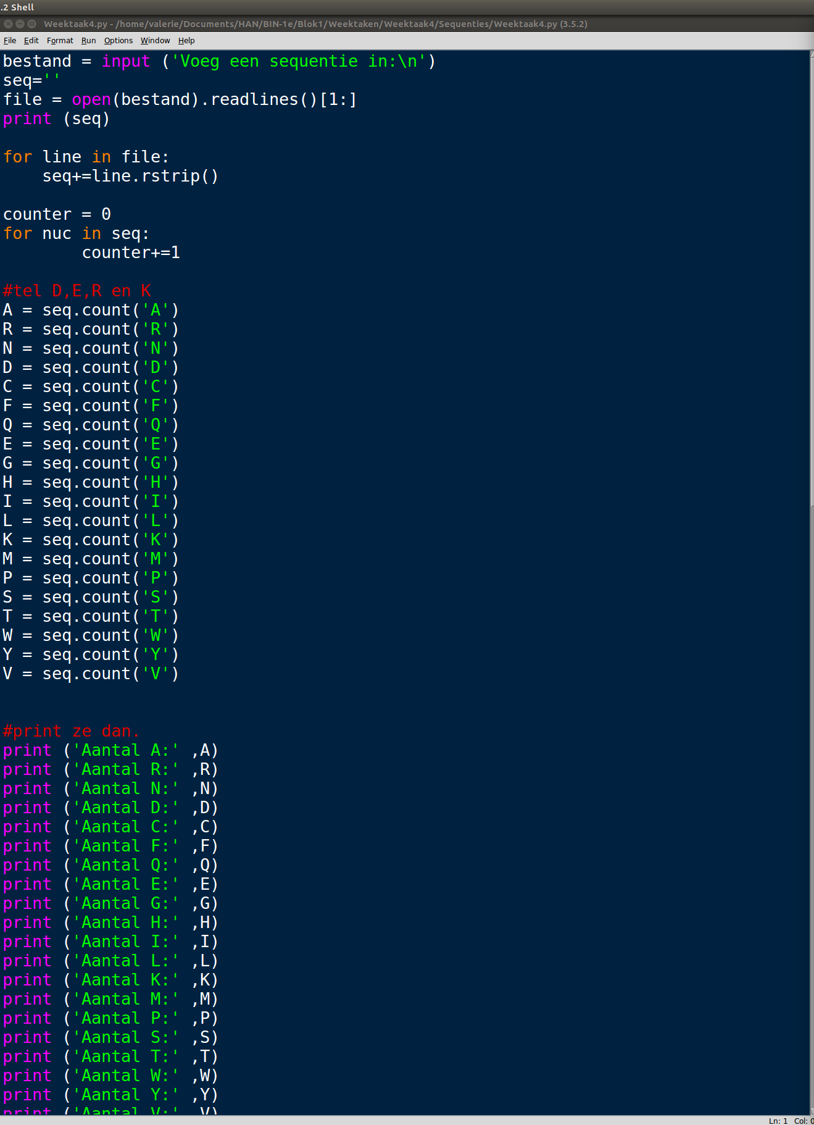
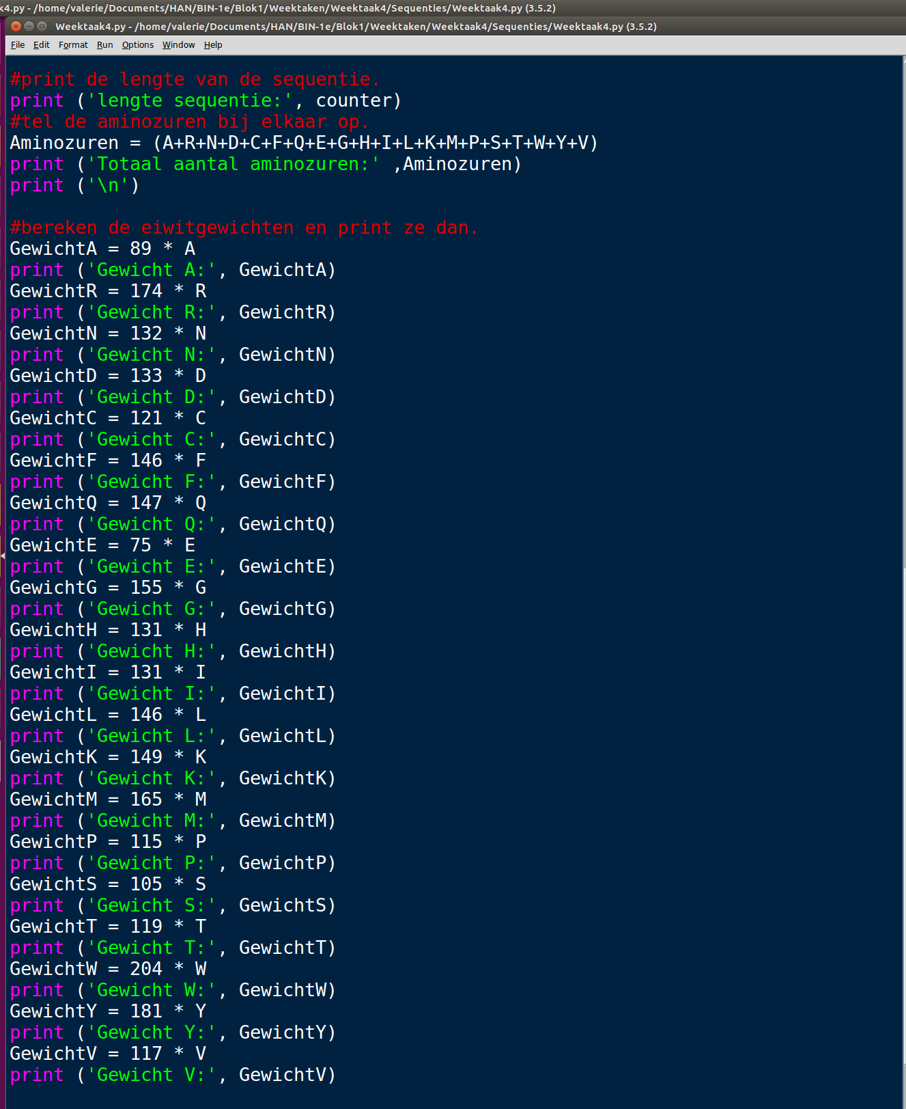
Script

Slide 6
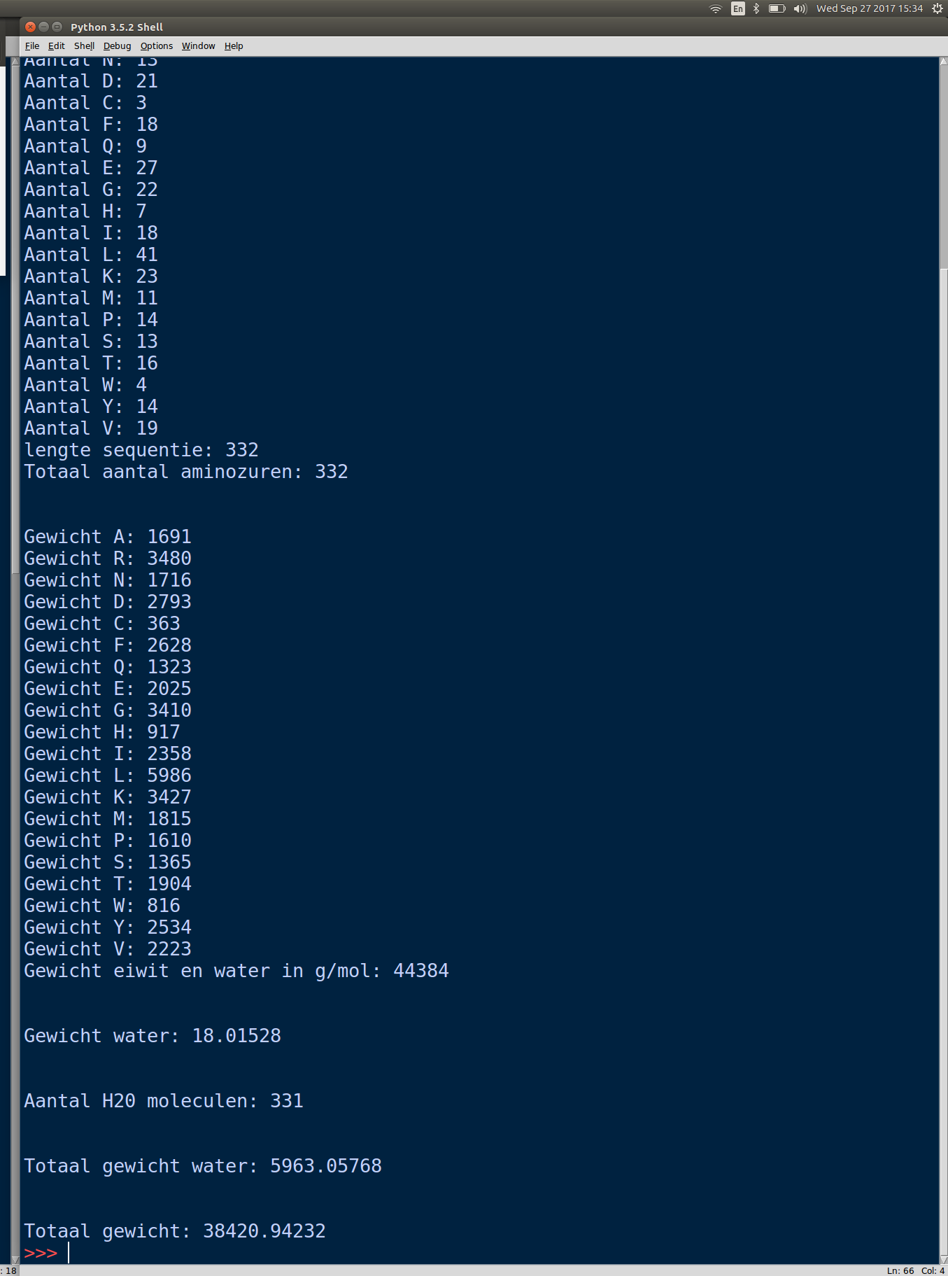
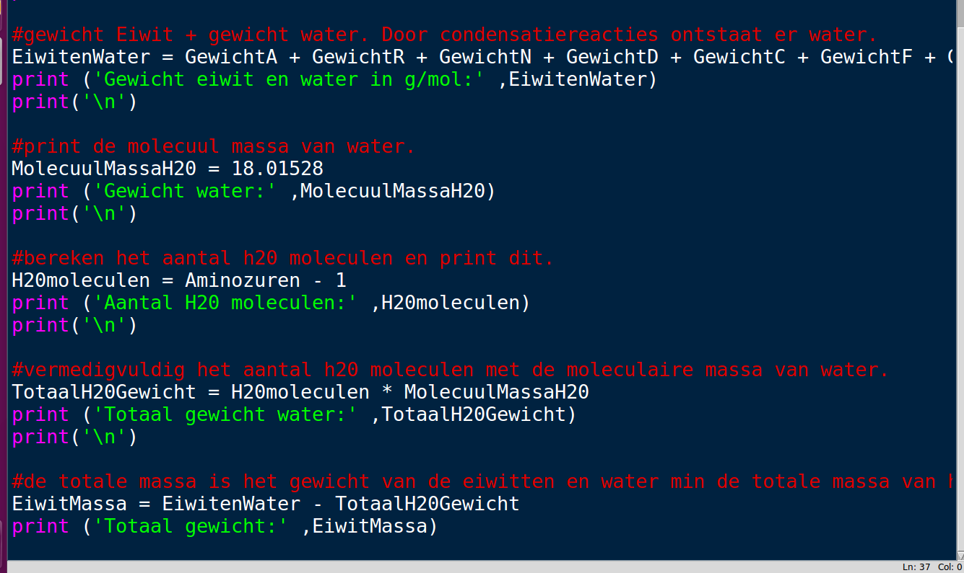
Script

Slide 7
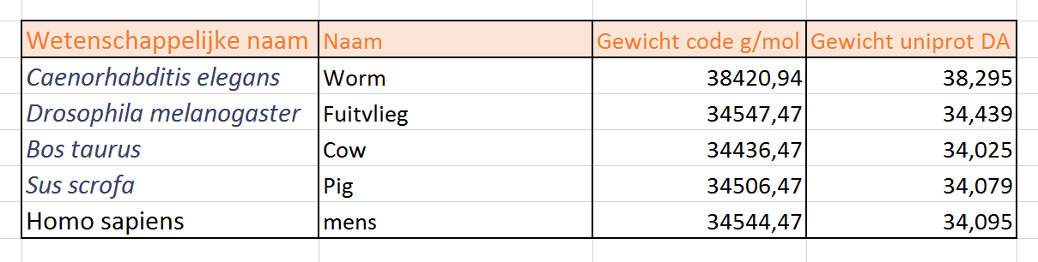
Resultaten

Slide 8
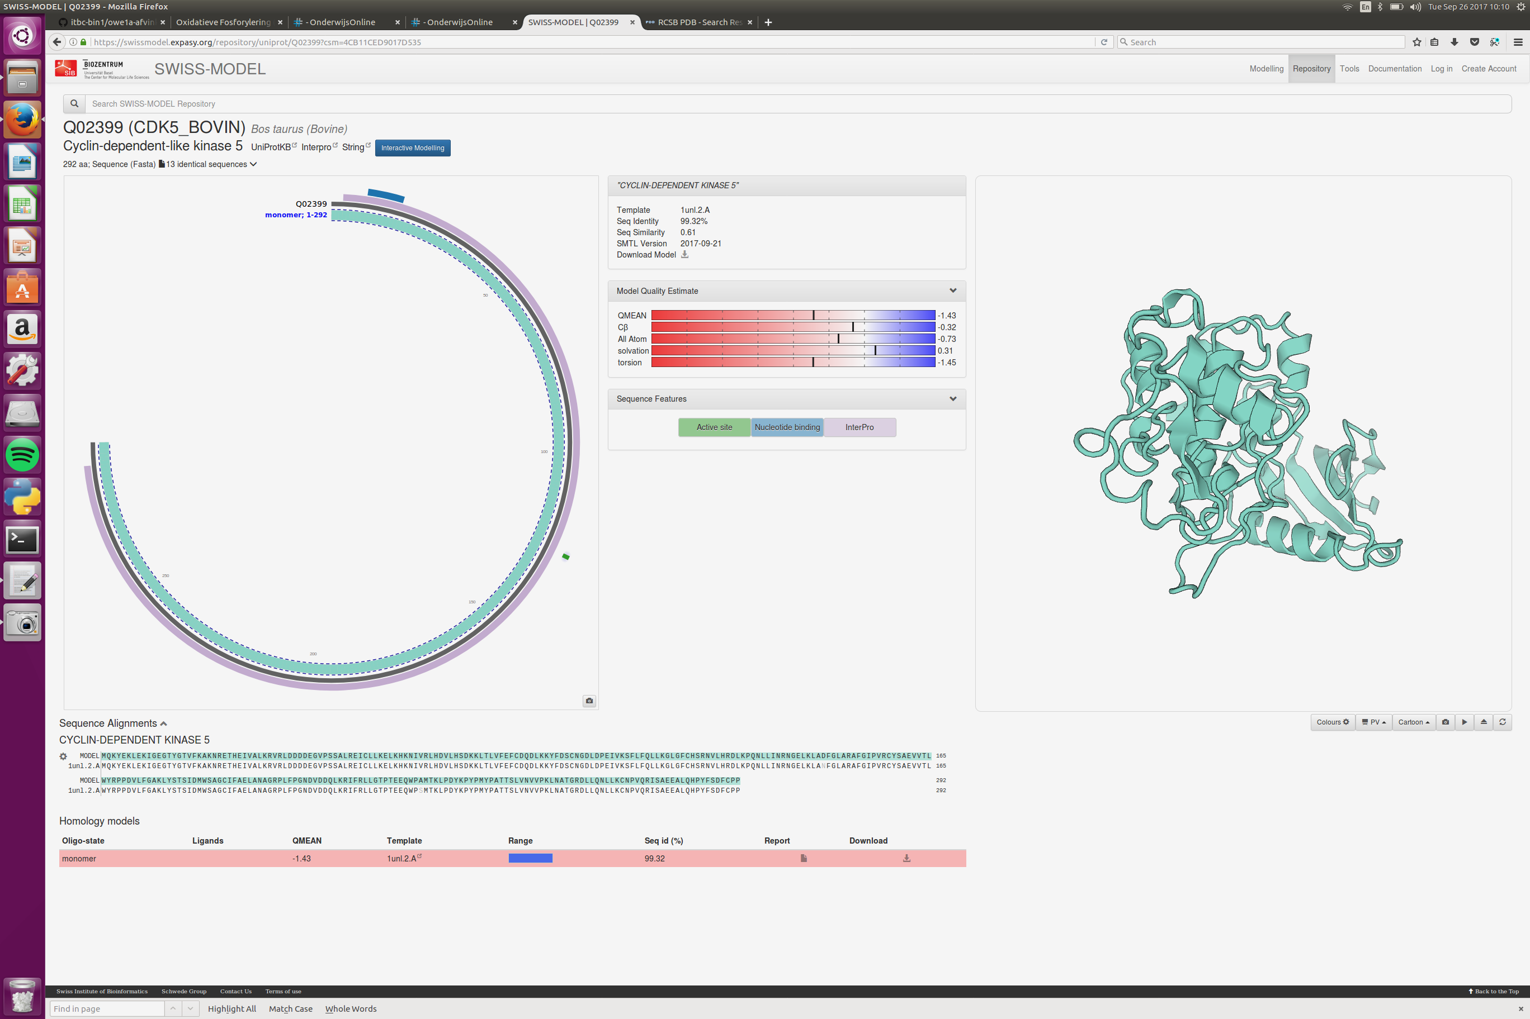
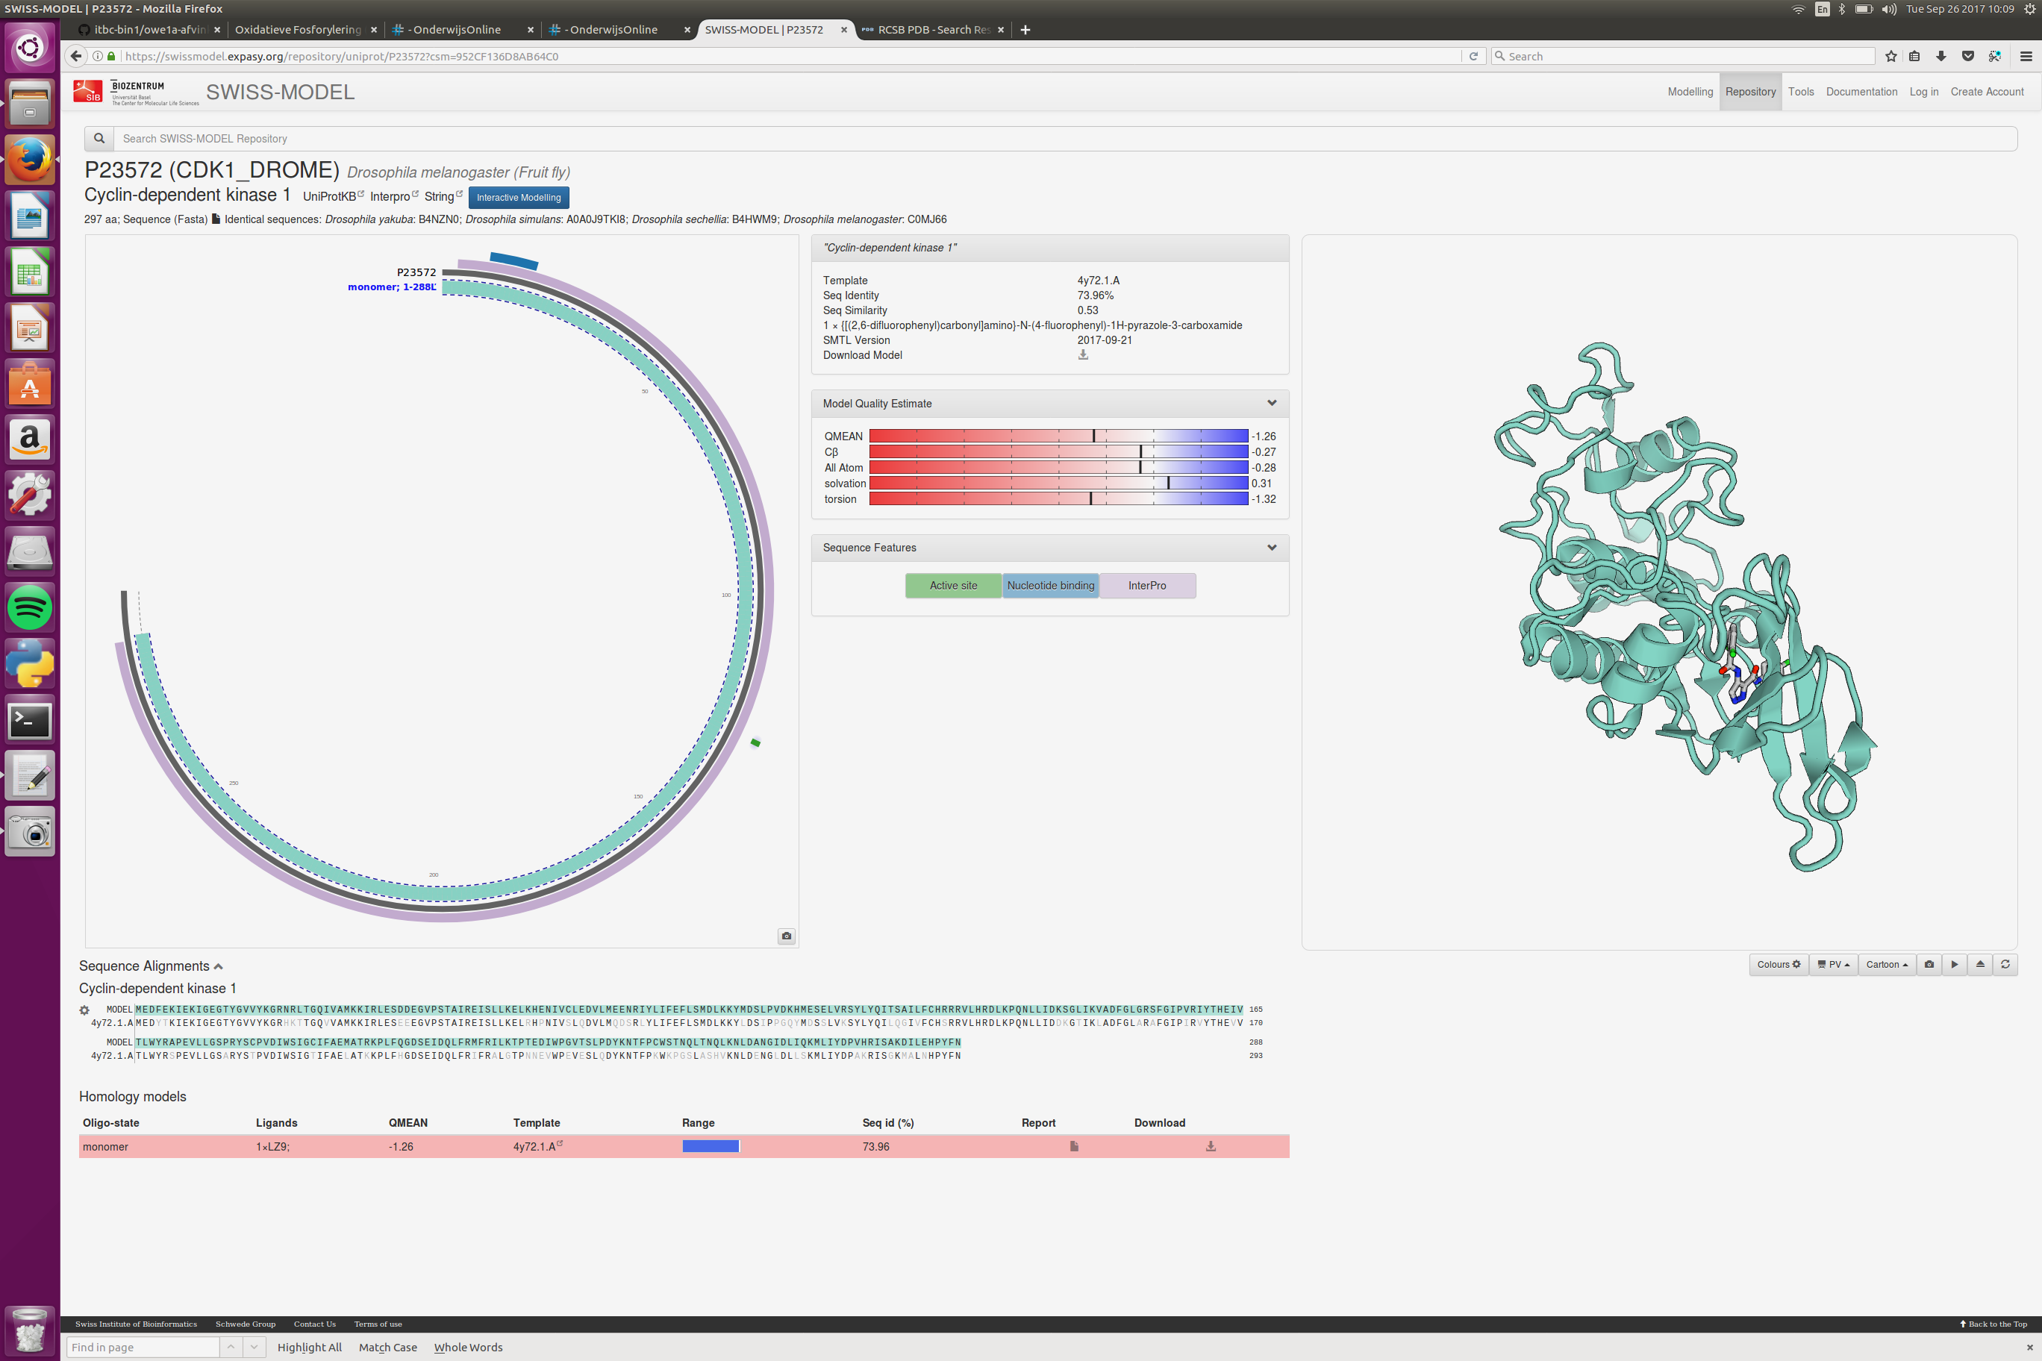
Eiwit structuren
Bos taurus
Drosophila melanogaster

Slide 9
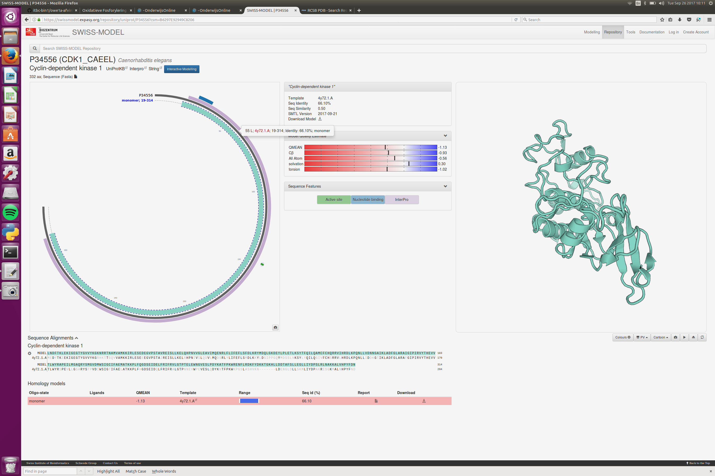
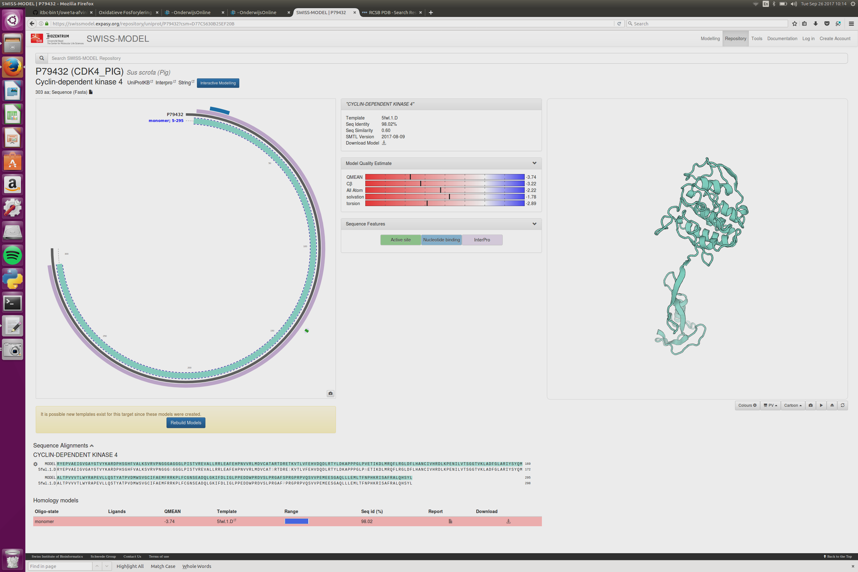
Eiwit structuren
Caenorhabditis elegans
Sus scrofa

Slide 10
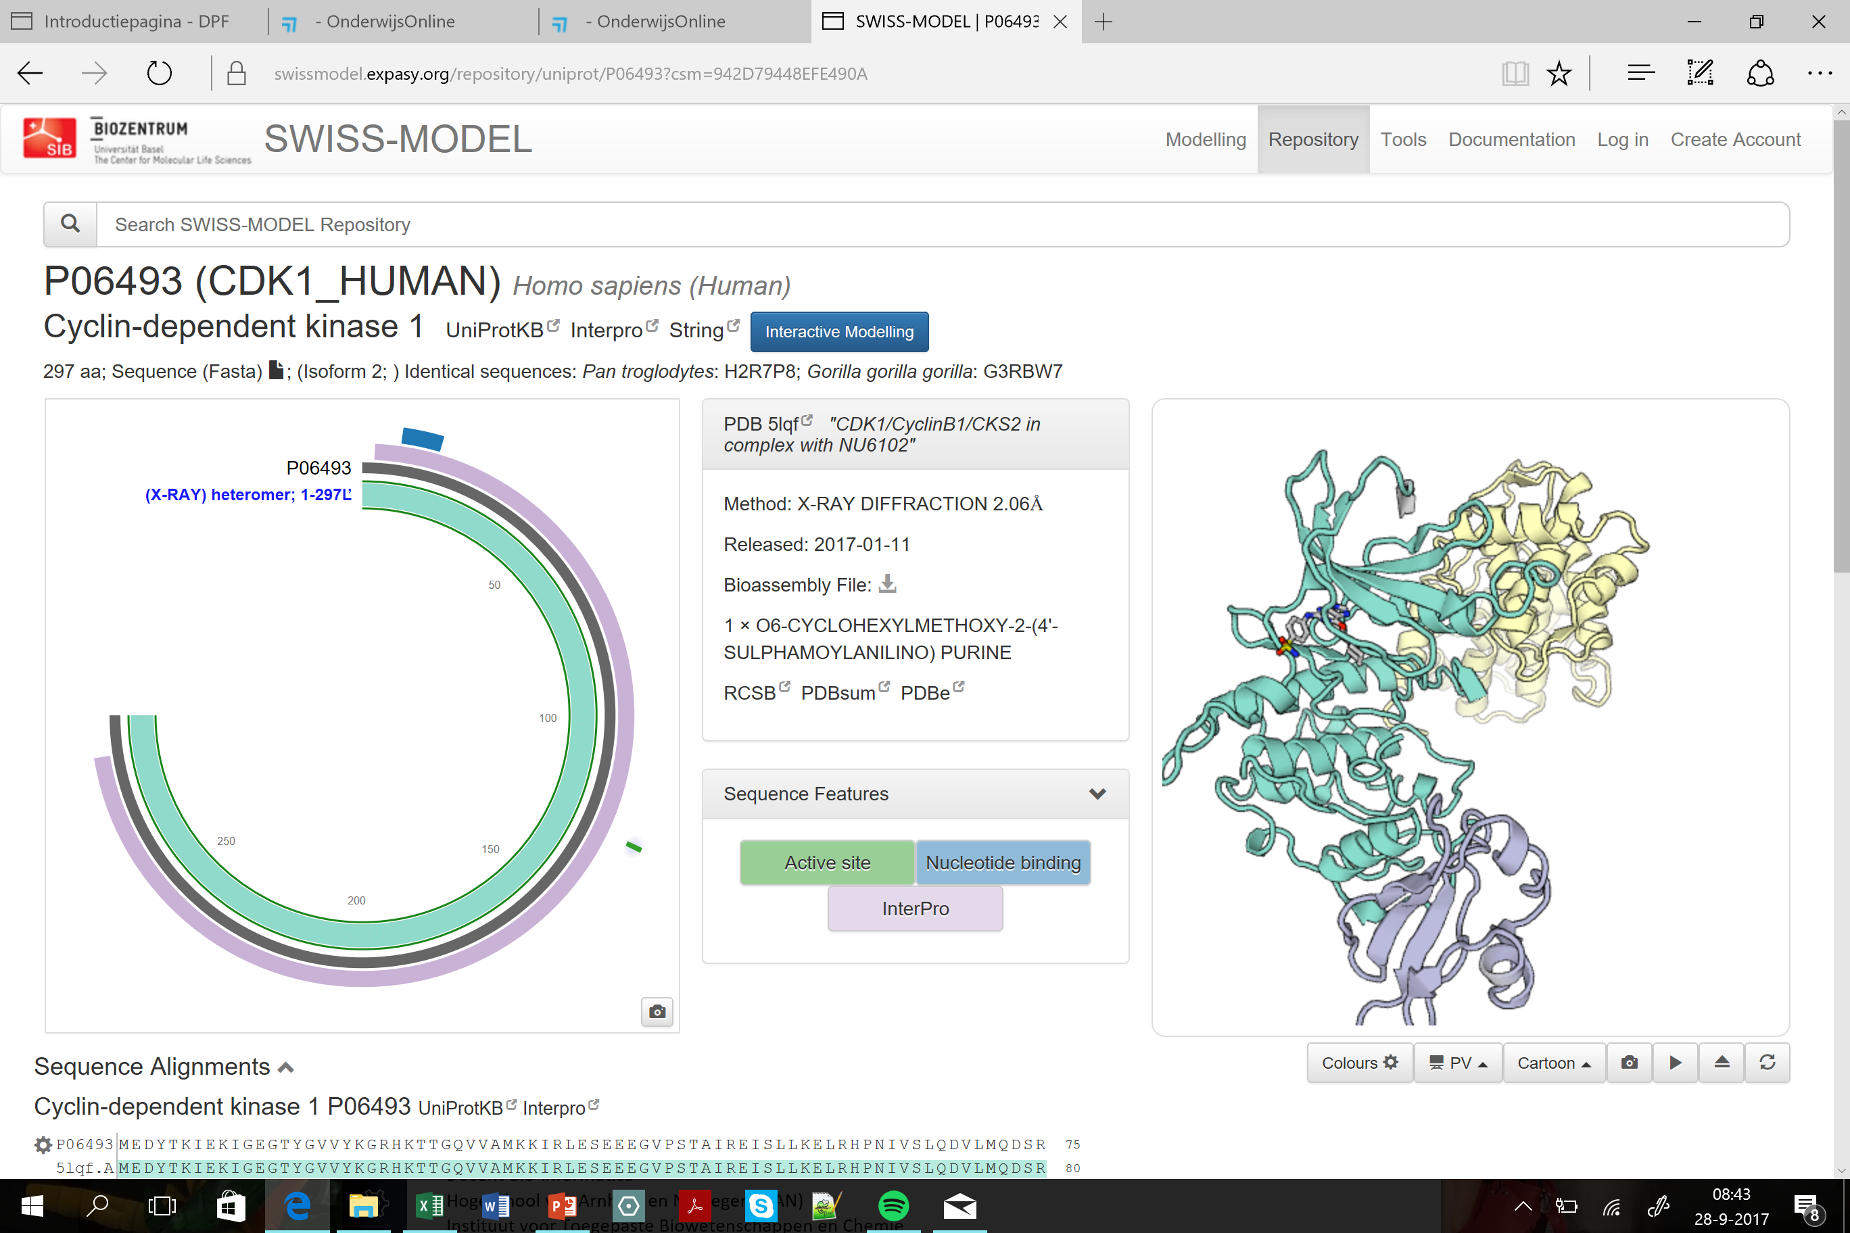
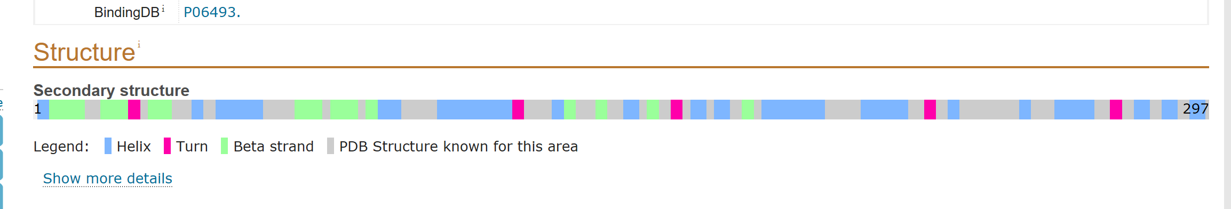
Eiwit structuren
Homo sapiens

Slide 11
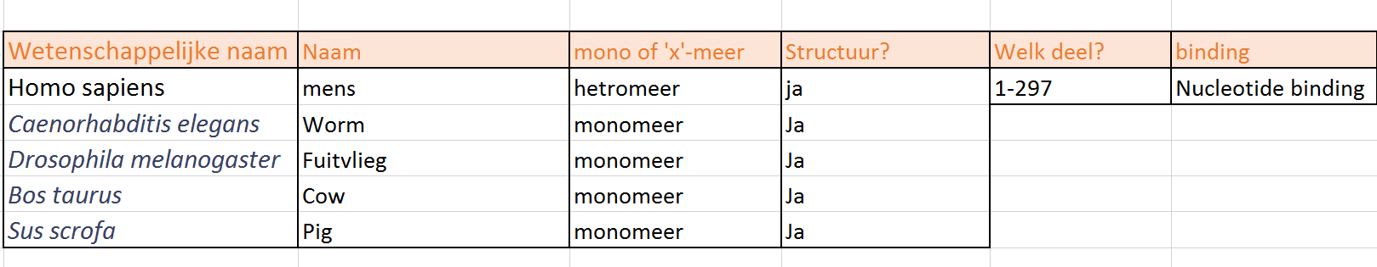
Resultaten

Slide 12
